Slide 1
Курс внеурочной деятельности «Юный мастер» на 2015-2016 учебный год +0 0
Автор: Грановская Юлия Рифкатовна
учитель первой категории

Slide 2
Цели занятий:
обучить детей основам бисероплетения, лепки, вышивания, работы с бумагой; развить творческую активность детей с помощью практической деятельности в области декоративно-прикладного творчества; воспитать художественный вкус, усидчивость, аккуратность; сформировать культуру взаимодействия с миром природы, людей, вещей.

Slide 3
Задачи занятий:
- организовать свободное время детей;
- развить творческие способности обучающихся;
- обучить детей безопасным приёмам работы с различными инструментами;
- формировать интерес к декоративно- прикладному искусству; - формировать чувство самоконтроля, взаимопомощи; - поддерживать проявления фантазии и самостоятельности детей при изготовлении поделок;
- содействовать формированию всесторонне развитой личности.

Slide 4
ПЛАНИРУЕМЫЕ РЕЗУЛЬТАТЫ

Slide 5
Личностные универсальные учебные действия
У обучающегося будут сформированы:
широкая мотивационная основа художественно-творческой деятельности, включающая социальные, учебно-познавательные и внешние мотивы;
адекватное понимание причин успешности/неуспешности творческой деятельности;

Slide 6
Регулятивные универсальные учебные действия
Обучающийся научится:
принимать и сохранять учебно-творческую задачу;
планировать свои действия;
осуществлять итоговый и пошаговый контроль;
адекватно воспринимать оценку учителя;
различать способ и результат действия;
вносить коррективы в действия на основе их оценки и учета сделанных ошибок;

Slide 7
Коммуникативные универсальные учебные действия
Учащиеся смогут:
допускать существование различных точек зрения и различных вариантов выполнения поставленной творческой задачи;
учитывать разные мнения, стремиться к координации при выполнении коллективных работ;
формулировать собственное мнение и позицию;
договариваться, приходить к общему решению;
соблюдать корректность в высказываниях;
задавать вопросы по существу;
использовать речь для регуляции своего действия;
контролировать действия партнера;

Slide 8
Познавательные универсальные учебные действия
Обучающийся научится:
осуществлять поиск нужной информации для выполнения художественно-творческой задачи с использованием учебной и дополнительной литературы в открытом информационном пространстве, в т.ч. контролируемом пространстве Интернет;
использовать знаки, символы, модели, схемы для решения познавательных и творческих задач и представления их результатов;
анализировать объекты, выделять главное;
осуществлять синтез (целое из частей);
обобщать (выделять класс объектов по к/л признаку);
устанавливать аналогии.

Slide 9
Предметные результаты
доступные по возрасту начальные сведения о технике, технологиях и технологической стороне труда, об основах культуры труда, элементарные умения предметно-преобразовательной деятельности, знания о различных профессиях и умения ориентироваться в мире профессий, элементарный опыт творческой и проектной деятельности.

Slide 10
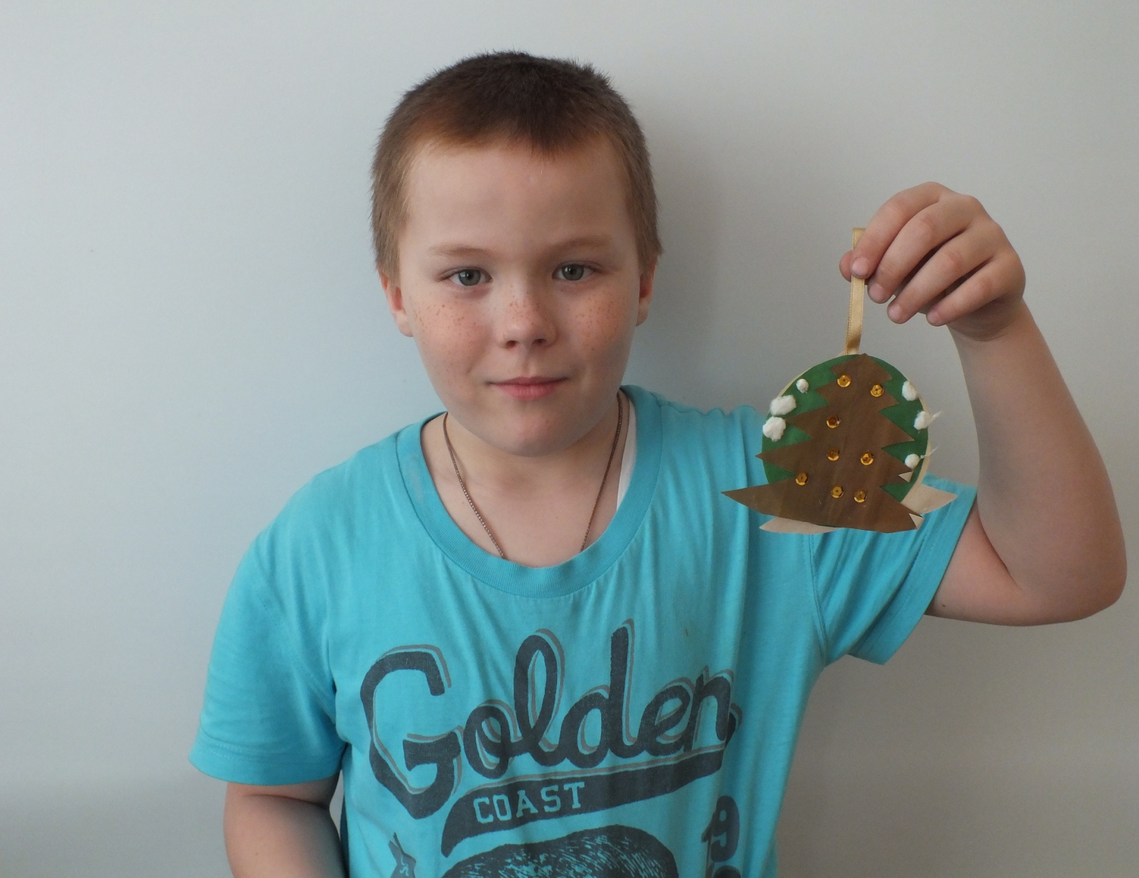

Slide 11
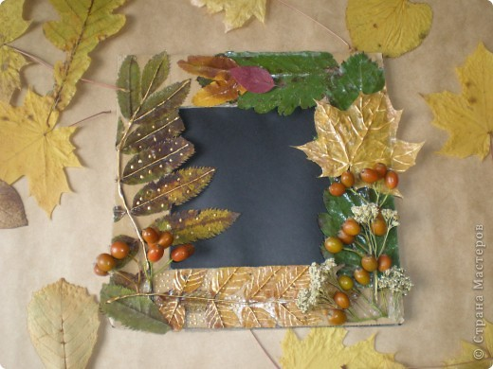

Slide 12
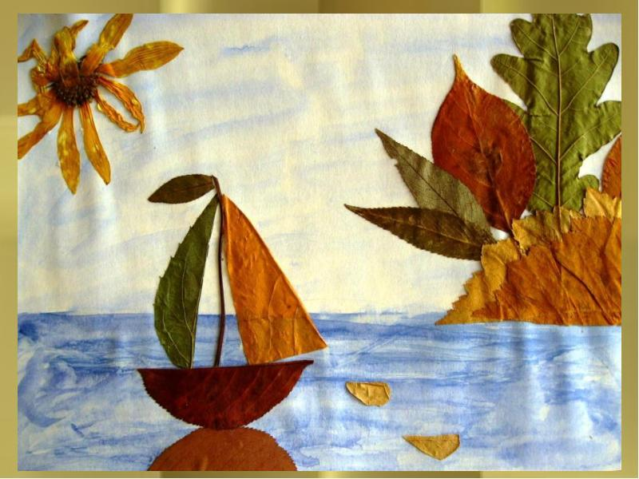

Slide 13
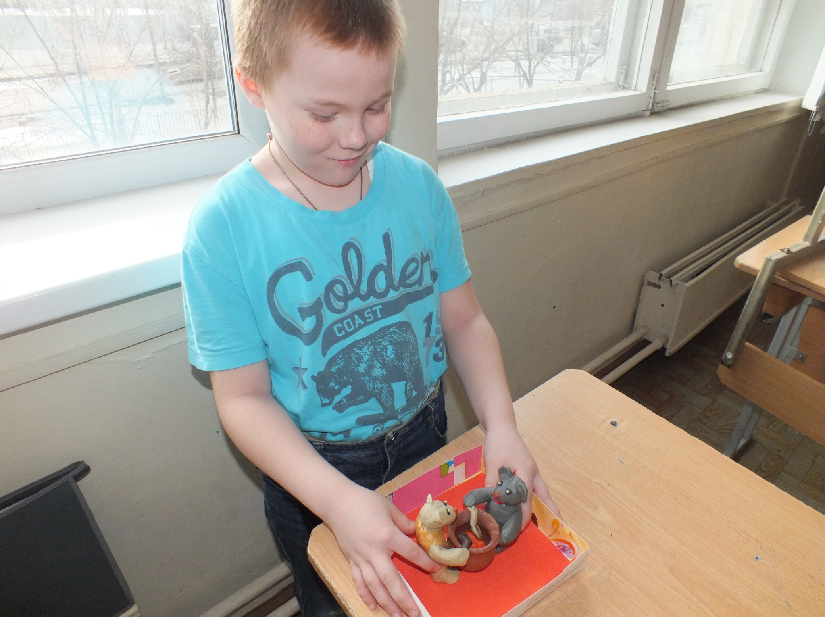

Slide 14
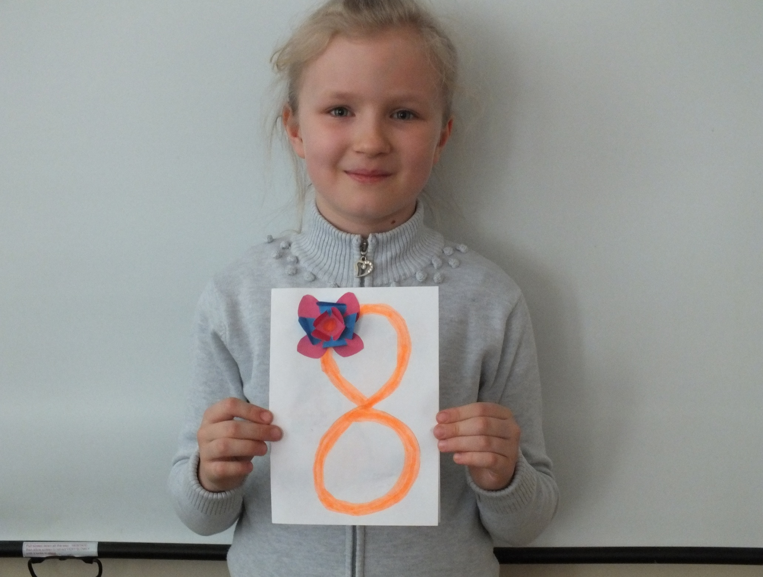

Slide 15
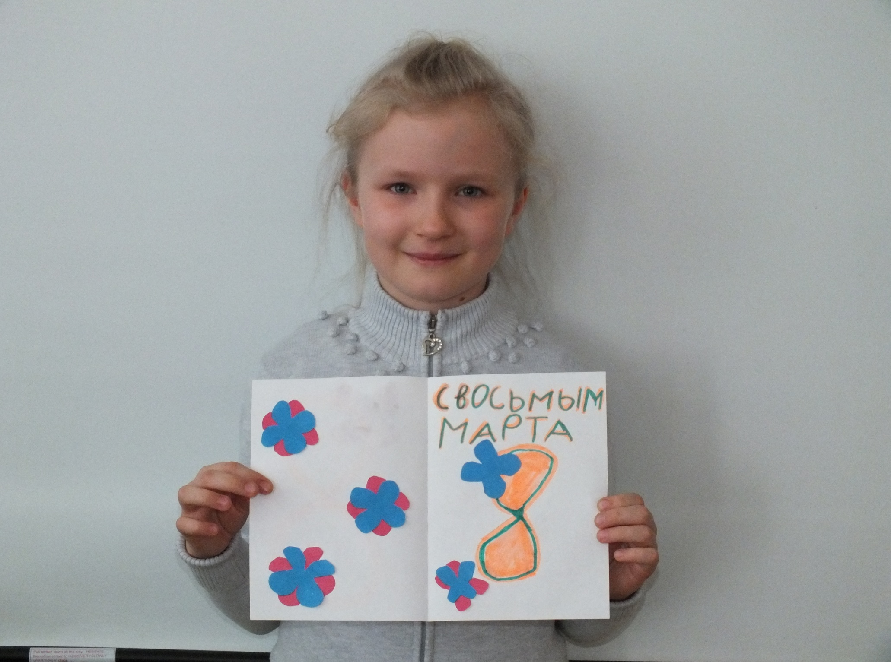

Slide 16
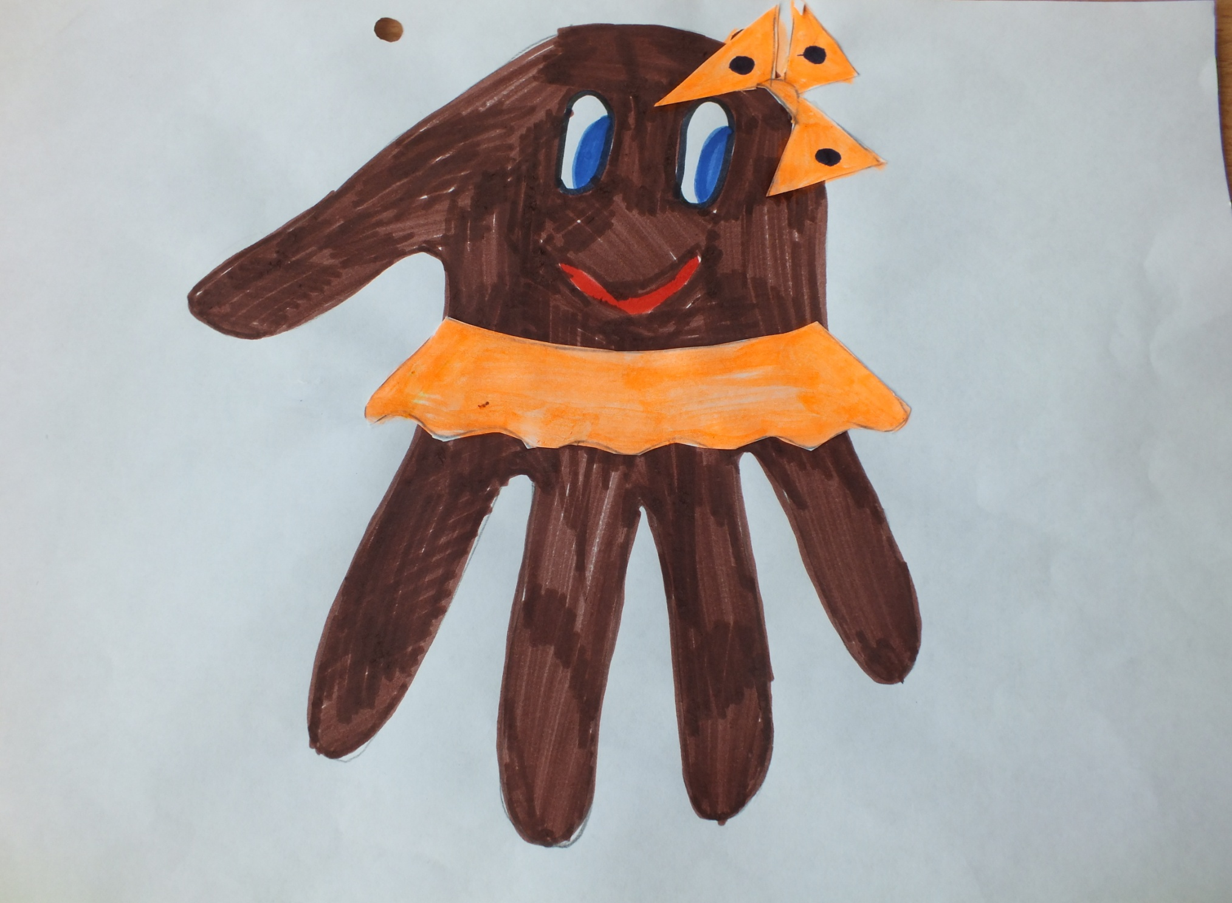

Slide 17
Цели занятий будут достигнуты при условии «Я хочу это сделать сам»
Девизом внеурочной деятельности по трудовому обучению является: Я вижу - и запоминаю, Я делаю – и понимаю.

Slide 18
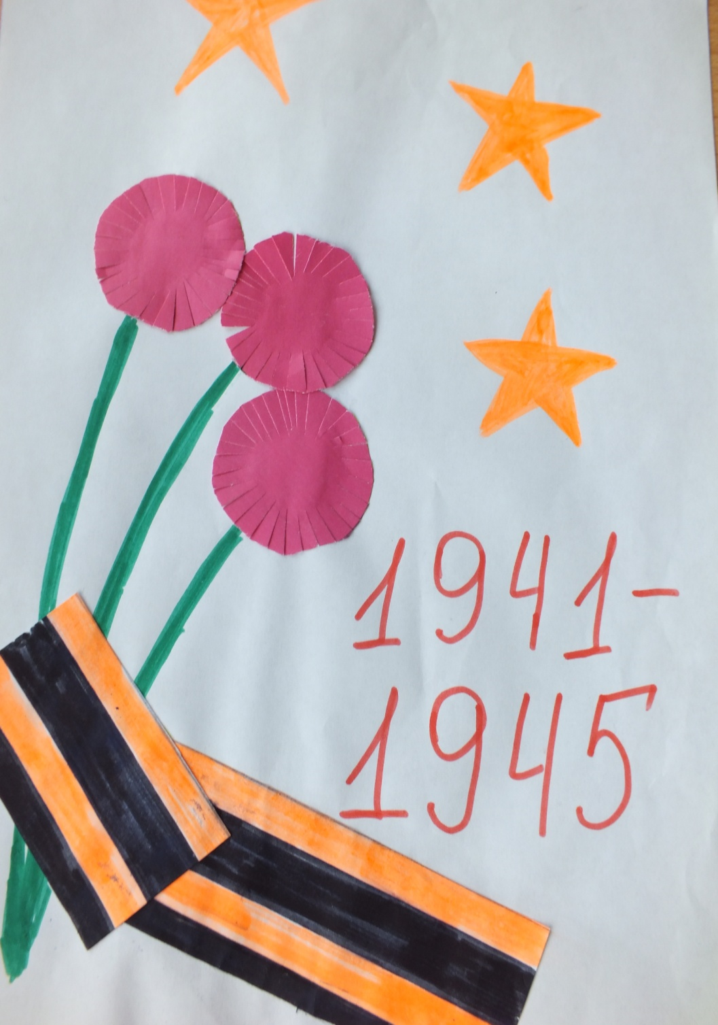
Спасибо за внимание

